Slide 1


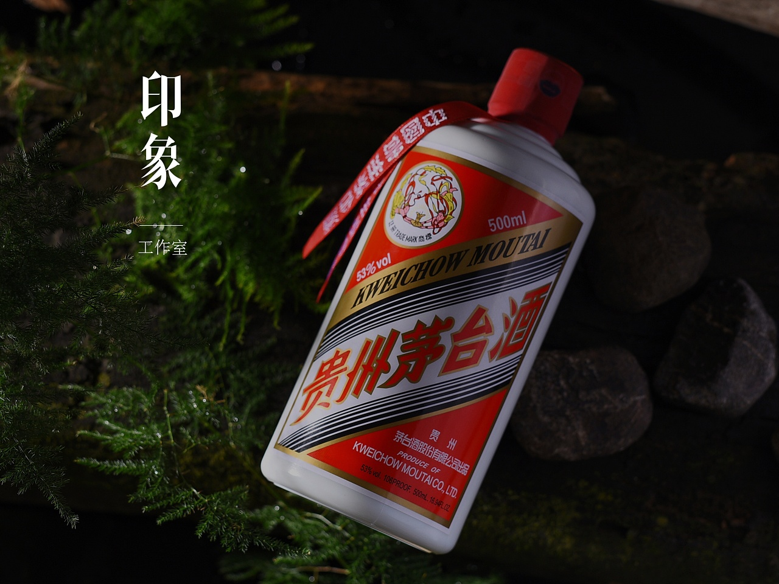
2024
贵州茅台杜邦分析
Kweichow Moutai repays debts Capability analysis
小组成员：刘才圣 唐志明 翟梓颖 曹新宇 樊瑞扬
高国林 胡小峰 欧一波

Slide 2
CONTENTS
目录
01.
02.
03.
杜邦分析图DuPont analysis diagram
销售利润率Profit margin on sales
权益乘数
Equity multiplier
04.
05.
资产结构
Asset structure
资产周转情况Asset turnover

Slide 3

杜邦分析图
01
DuPont analysis diagram

Slide 4
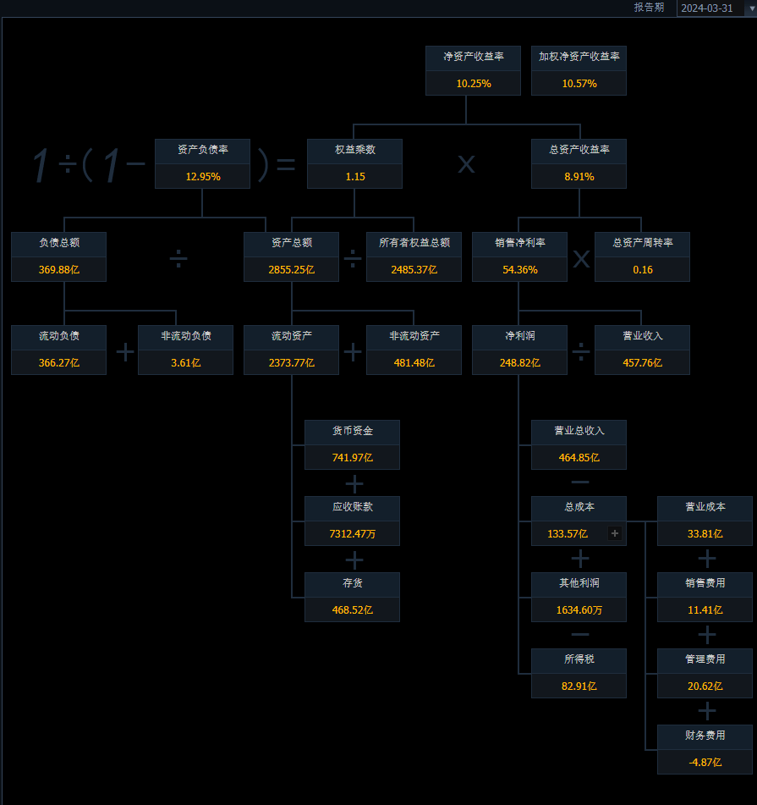
杜邦分析图

Slide 5
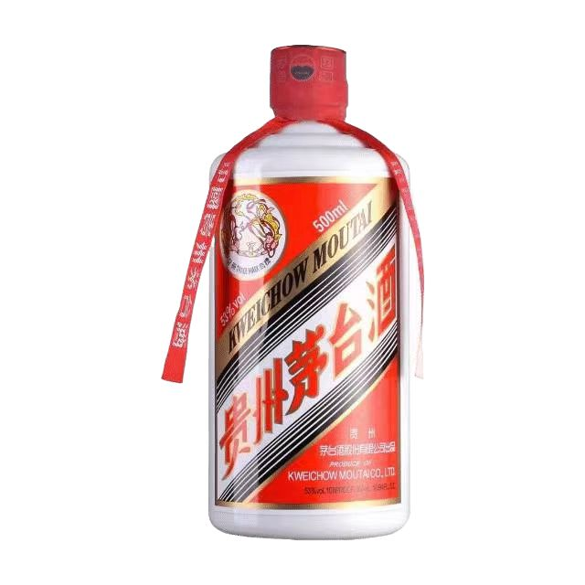
杜邦分析图
净资产收益率
2022年：1.24*25.66%=31.82%
2023年：1.22*29.42%=35.89%
通过分解可以看出，净资产收益率上升的主要原因在于资产利用或者成本控制方面出现了问题。
总资产收益率
2022年：0.49*52.68%=25.66%
2023年：0.56*52.49%=29.42%
通过进一步分析可以发现，总资产周转率上升，资产得到有效使用，销售净利率虽然有所下降，但整体依然保持在较高水平。这个下降的原因主要是其营业税金及附加以及后面的所得税占的比重比较高。茅台一贯地不回避提前纳税，并且与政府的关系良好，这就导致了其销售净利率出现下降。尽管如此，这并不影响市场投资者对茅台的高度信心和看好程度。
销售净利率
贵州茅台 | 52.49%
五粮液 | 37.85%
洋河股份 | 30.25%
泸州老窖 | 43.95%
山西汾酒 | 32.76%

Slide 6
总资产周转率
02
Total Asset Turnover

Slide 7
总资产周转率
 | 2019 | 2020 | 2021 | 2022 | 2023
净利润 | 439.70 | 495.23 | 557.21 | 653.76 | 775.21
营业收入 | 854.30 | 949.15 | 1062 | 1241 | 1476.94
销售净利率 | 0.514 | 0.521 | 0.524 | 0.526 | 0.525
总资产周转率 | 0.48 | 0.45 | 0.43 | 0.50 | 0.55
销售收入净额 | 888.54 | 979.93 | 1094.64 | 1275.54 | 1505.6
总资产 | 1830.42 | 2133.96 | 2551.68 | 2543.65 | 2727
总资产收益率 | 0.246 | 0.234 | 0.226 | 0.263 | 0.288
我们以2022年为基准，通过数据我们可以发现，茅台的净利润和营业收入都是逐年增长的，销售净利率处于一个比较稳定的状态，说明其在酒业竞争行列中不会轻易收到影响。总体呈现稳中向上的趋势，它的总资产周转率在2022年前处于一个不稳定的发展状态，2019到2021年处于一个持续下跌的状态，可能由于疫情防控下人们出于安全考虑尽可能的减少接触降低了消费欲望，2022年后逐渐恢复增长趋势，如今总体是呈现一个向上的发展趋势。
茅台在2022年之前其实总体是处于一个下跌的趋势，2022年之后处于一个持续增长状态，疫情结束后刺激了人们消费的欲望，白酒行业的繁荣发展，茅台的互联网运营宣传加大了茅台消费人群的年轻化，从而实现总体向上发展趋势。

Slide 8
长期偿债能力
03
Long-term solvency

Slide 9
超现金比率
单位：亿 | 2019 | 2020 | 2021 | 2022 | 2023
资产负债率(%) | 22.49 | 21.40 | 22.92 | 19.42 | 17.98
权益乘数 | 1.29 | 1.27 | 1.30 | 1.24 | 1.22
资产总额 | 1830.42 | 2133.96 | 2551.68 | 2545.01 | 2727.00
所有者权益总额 | 1418.76 | 1677.21 | 1969.58 | 2049.38 | 2236.56
从中分析得出，2021在近五年中权益乘数越大，通过调查发现，2021年资产总额，所有者权益总额较上年上升幅度最大，这是导致2021年权益乘数最大的主要原因。2023年最小，因为资产总额和所有者权益总额是近五年最大的。从表中来看，2019—2021年企业的权益乘数整体呈增长的趋势，主要是由于企业所有者权益总额和资产总额呈上升趋势。2021—2023年企业权益乘数呈下降趋势，由于企业资产总额和所有者权益总额整体呈上升趋势，两个数值差额越来越小。

Slide 10
资产结构
04
Asset structure

Slide 11
资产结构
年份 | 2019 | 2020 | 2021 | 2022 | 2023
流动资产占总资产比重 | 75.59% | 74.96% | 74.31% | 76.85% | 77.63%
非流动资产占总资产比重 | 24.41% | 25.04% | 25.69% | 23.15% | 22.37%
可以看出，贵州茅台的流动资产占总资产的比重较高，且总体呈现出逐年上升的趋势，非流动资产占总资产的比重则相对较低，且呈现出逐年下降的趋势。这表明贵州茅台的资产结构相对较为稳定，流动资产的比重较高，说明公司的资金流动性较好，能够更好地应对市场变化和经营风险。

Slide 12
资产结构
年份 | 2019 | 2020 | 2021 | 2022 | 2023
流动比率 | 3.8698 | 4.0648 | 3.8119 | 4.4147 | 4.6239
速动比率 | 3.2545 | 3.4327 | 3.2353 | 3.6235 | 3.6704
就前两个表来看，2019~2023年贵州茅台的流动和速动比率整体呈现增长的趋势，从数据来看，主要是经营现金流量的增加引起的上升趋势。在2021年，流动比率和速动比率出现了同步大幅下降，几乎为近5年来的最低点，通过数据调查，发现预付账款在2021年，相比上年减少5.09亿，这是导致流动比率和速动比率下降的主要原因。

Slide 13
资产周转情况
05
Asset turnover

Slide 14
资产周转情况
年份 | 2019 | 2020 | 2021 | 2022 | 2023
总资产周转率 | 0.4983 | 0.4788 | 0.4533 | 0.4871 | 0.5604
总资产周转天数 | 722.4564 | 751.8797 | 794.176 | 739.068 | 642.3983
从表格上来2019到2023总资产周转率都是比较低的。而2023年贵州茅台的总资产周转率最高也仅为0.56，这表明公司在2023年期间使用其总资产来产生销售收入的效率相对较慢。总资产周转率是衡量企业运营效率的一个关键指标，总资产周转率低也显示了公司在一年内通过其资产产生销售收入的能力较低。 总资产周转率的原因：一是贵州茅台的业务模式相对单一，主要是酒类生产和销售，资产周转速度受到生产和销售周期的影响较大；二是贵州茅台的产能较为有限，供不应求，公司不需要过多地使用流动资产进行扩张和投资，也导致了总资产周转率较低。

Slide 15
资产周转情况
 | 2019 | 2020 | 2021 | 2022 | 2023
销售额 | 888.54 | 979.53 | 1094.64 | 1275.54 | 1505.6
平均应收账款 | 0 | 0 | 0 | 0.105 | 0.406
应收账款周转率（次数） |  |  |  | 12148.00 | 3699.26
应收账款周转率（天数） |  |  |  | 0.030 | 0.097
从上表来看2019-2021年应收账款为0，现金流量表中的经营现金流是逐年增加的，意味着茅台酒销售实行现金销售方式，没有赊账情况的发生，证明茅台酒的消售是很火爆的，不需要进行赊销。
而2022和2023年的分别为12148.00、0.030和3699.26、0.097，2022年应收账款2093.71万元，但这并非产生于“茅台酒”主品牌，而是产生于其控股子公司贵州赖茅酒业，并已在2023年1月收回。未发现2023年贵州茅台存在应收账款6373.41万元的原因。不过，根据2023年贵州茅台半年报，其应收账款为0.32亿元，主要是巽风科技（贵州）有限公司的劳务费。巽风科技（贵州）有限公司是茅台酒厂（集团）文化旅游有限责任公司的控股子公司。应收账款回收的速度快，企业管理工作效率较高，可以及时收回货款，保障了企业资产的流动性和短期偿债能力。

Slide 16
资产周转情况
年份 | 营业收入（亿元） | 营业成本（亿元） | 期初存货（亿元） | 期末存货（亿元） | 平均存货（亿元） | 存货周转率
2019 | 888.54 | 248.63 | 80.00 | 85.00 | 82.50 | 3.01
2020 | 978.27 | 273.90 | 85.00 | 90.00 | 87.50 | 3.13
2021 | 1094.55 | 299.40 | 90.00 | 130.00 | 110.00 | 2.72
2022 | 1275.54 | 397.63 | 130.00 | 150.00 | 140.00 | 2.84
2023 | 1506.60 | 515.49 | 140.00 | 160.00 | 150.00 | 3.44
2019-2020年：存货周转率略有增加，表明存货管理效率有所提升，2021年：存货周转率下降，这可能是由于期末存货大幅增加导致的。2022年：存货周转率略有回升，但仍低于2019年和2020年。2023年:存货周转率显著提高，表明公司在这一年中有效地管理了存货，提升了存货周转效率。综合杜邦分析在杜邦分析法中，存货周转率是衡量公司运营效率的重要指标之一。结合其他财务指标如净资产收益率、资产周转率等，可以全面评估公司的财务健康状况。茅台在2023年表现出色，存货周转率的提高可能带动了整体财务表现的改善。

Slide 17
感谢聆听
THANKS FOR LISTENING
财管2103班
小组成员：刘才圣 唐志明 翟梓颖 曹新宇 樊瑞扬
高国林 胡小峰 欧一波

